Slide 1
preuvale
01
Votre dossier de sécurité
pour le prochain client.
Pour les petites équipes B2B qui doivent expliquer
comment elles protègent les informations confiées.
V1 gratuite · Offre annuelle proposée à 149 $ CAD hors taxes
Notes:
Preuvale est en pré-lancement. Aucun client, revenu ni certification revendiqué.

Slide 2
preuvale
02
Quand le questionnaire arrive
Les réponses existent en partie.
Elles sont dispersées.
Il faut retrouver les informations, expliquer les exceptions
et éviter de promettre un contrôle qui reste à mettre en place.
Notes:
Problème de préparation documentaire. L’intensité et la fréquence doivent être validées auprès de chaque prospect. Marché adjacent : https://www.conveyor.com/pricing

Slide 3
preuvale
03
Un socle réutilisable
24
Des réponses avec leur contexte
Des références de justificatifs
Un plan d’action à attribuer
Des exports à conserver
contrôles expliqués
Notes:
Fonctions V1 construites. Sélection éditoriale inspirée du NIST SP1300 https://csrc.nist.gov/pubs/sp/1300/final et du guide ANSSI https://messervices.cyber.gouv.fr/guides/guide-dhygiene-informatique. Aucune équivalence normative.

Slide 4
preuvale
04
Le parcours de préparation
01
Définir le périmètre
L’activité, les équipes et les outils concernés.
02
Décrire les pratiques
En place, partielles, absentes ou à vérifier.
03
Référencer les justificatifs
Une référence interne, un contexte, une date de revue.
04
Relire et exporter
Un dossier HTML imprimable en PDF et des réponses CSV.

Slide 5
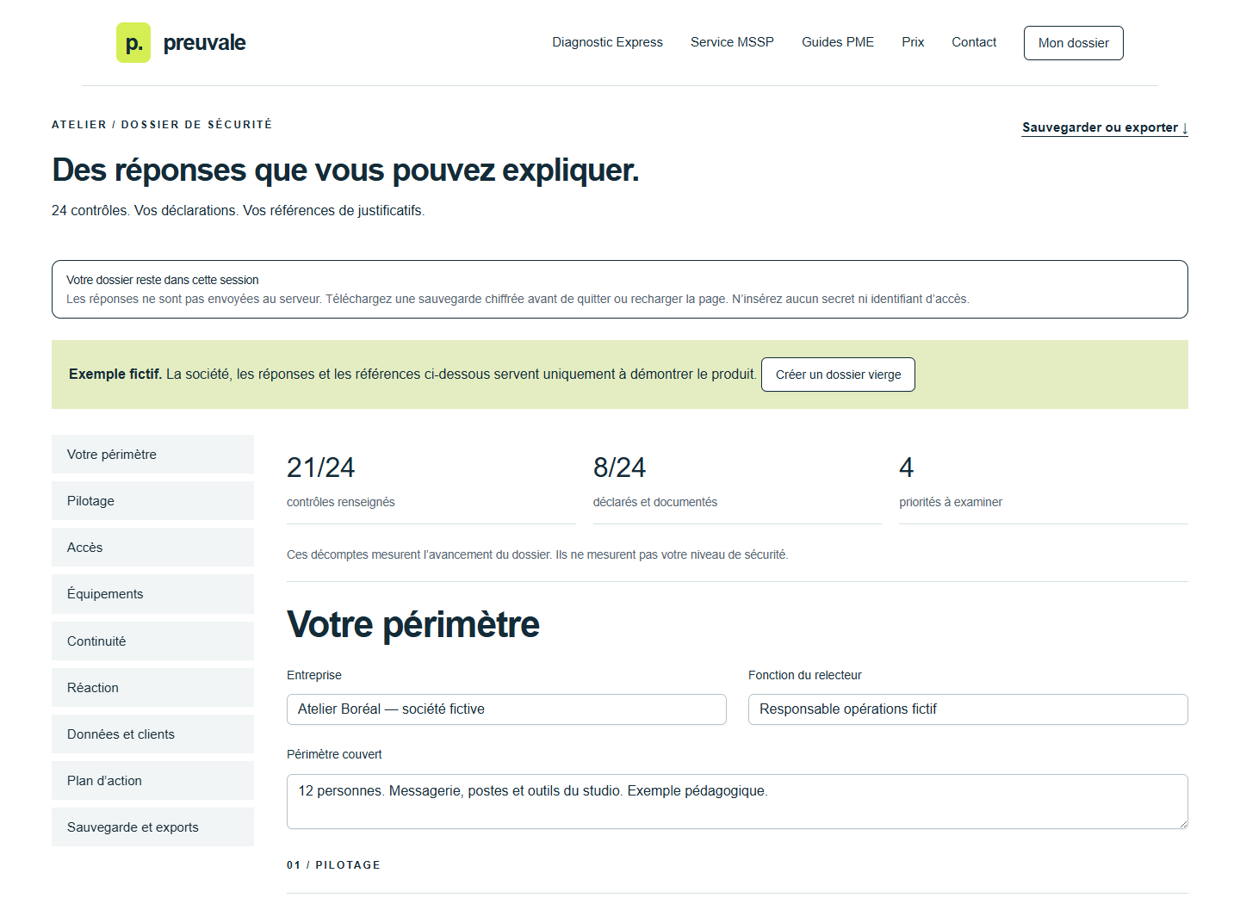
preuvale
05
L’atelier, dans votre navigateur
Exemple fictif
Atelier Boréal
Vos réponses restent
dans la session.
Vous choisissez
ce que vous exportez.
Notes:
Capture du produit réel en fonctionnement. Données de démonstration fictives.

Slide 6
preuvale
06
Une réponse précise garde ses limites
« La double authentification protège
la messagerie et les comptes administrateurs.
Deux outils restent à couvrir. »
Exemple fictif. Le statut reste partiel.
Une référence de preuve ne remplace jamais sa vérification.
Notes:
Exemple rédigé pour illustrer une déclaration honnête. Aucune entreprise réelle n’est concernée.

Slide 7
preuvale
07
La confidentialité au quotidien
Le dossier reste chez vous.
Sauvegarde chiffrée pour reprendre le travail.
Rapport et CSV en clair, à partager avec précaution.
Aucun justificatif chargé sur le serveur.
Le poste, ses extensions et les traces de l’hébergeur restent hors du périmètre du produit.
Notes:
Sauvegarde AES-GCM-256 et PBKDF2-SHA-256 600000 itérations. Pas de conservation serveur du dossier. Les journaux de plateforme ne sont pas gérés par la V1.

Slide 8
preuvale
08
L’offre de lancement
149 $ CAD
Par an et par organisation, hors taxes
Prix proposé. V1 gratuite pendant la validation.
Aucun paiement ni renouvellement automatique aujourd’hui.
Notes:
Prix décidé à tester, pas revenu acquis. Dossiers et exports illimités, mises à jour du référentiel prévues dans la licence. Le vendeur, les conditions payantes et l’encaissement doivent être établis avant la vente.

Slide 9
preuvale
09
Le bon usage
Agences, studios logiciels
et prestataires B2B de 5 à 50 personnes.
Un dossier pour préparer la discussion avec votre client.
Votre responsable vérifie les réponses avant diffusion.
La V1 ne remplace pas un audit ou une certification.

Slide 10
preuvale
10
Votre premier dossier est accessible
Essayez avec votre périmètre
ou explorez l’exemple fictif.
https://preuvale.com
Sans compte. Sans carte bancaire.
Le formulaire permet de confirmer votre intérêt à 149 $ CAD/an hors taxes.

